Slide 1



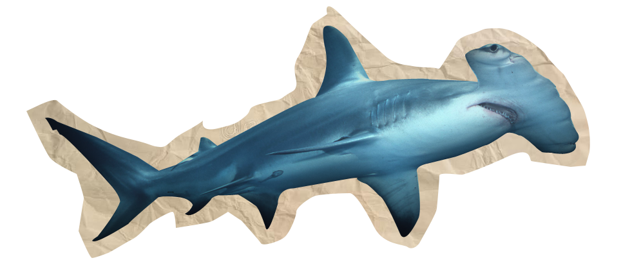

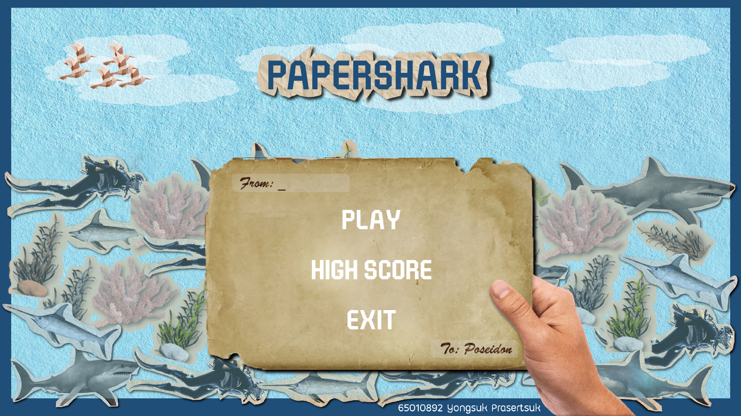
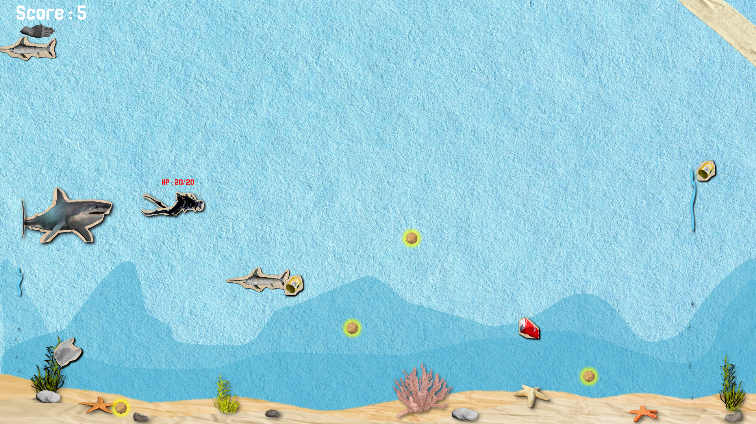

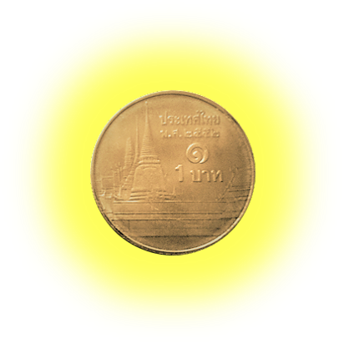
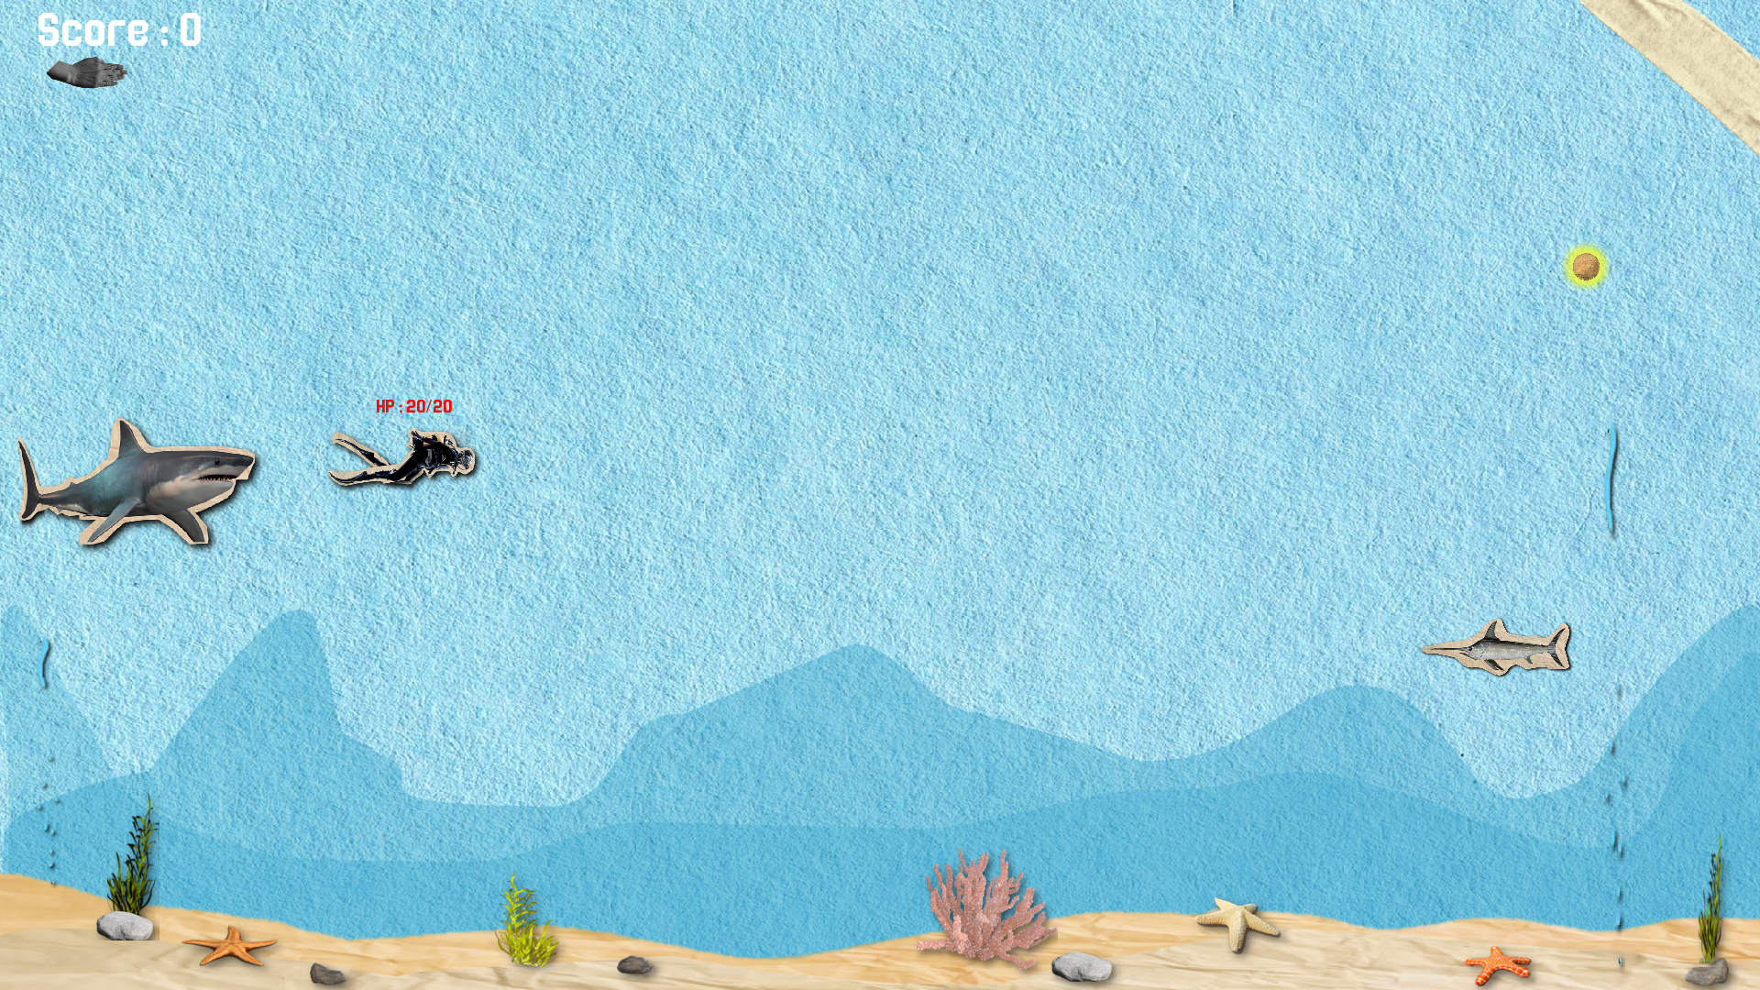
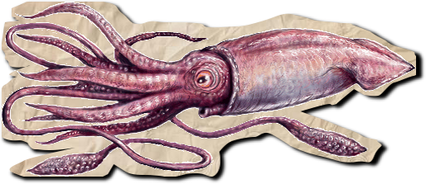

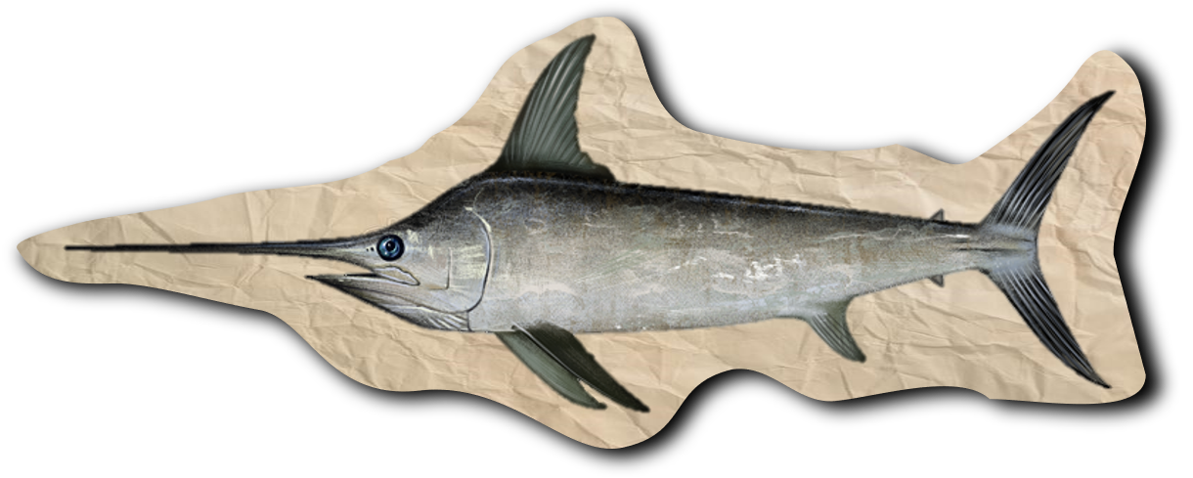
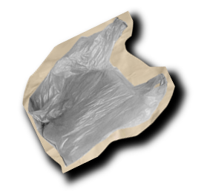

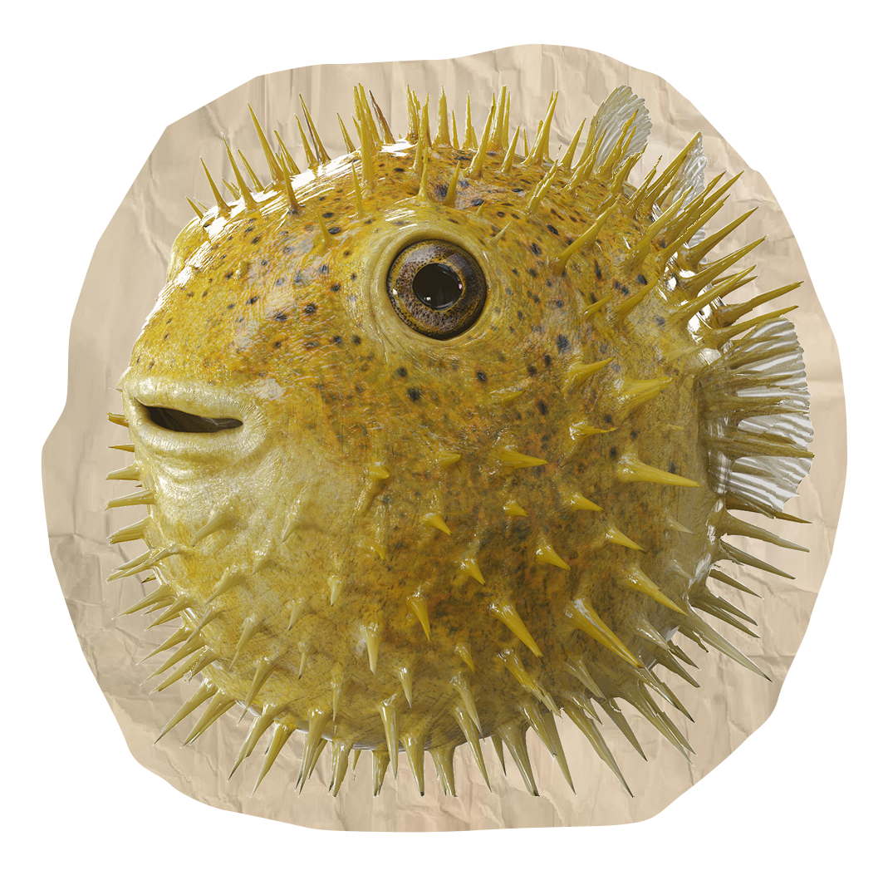


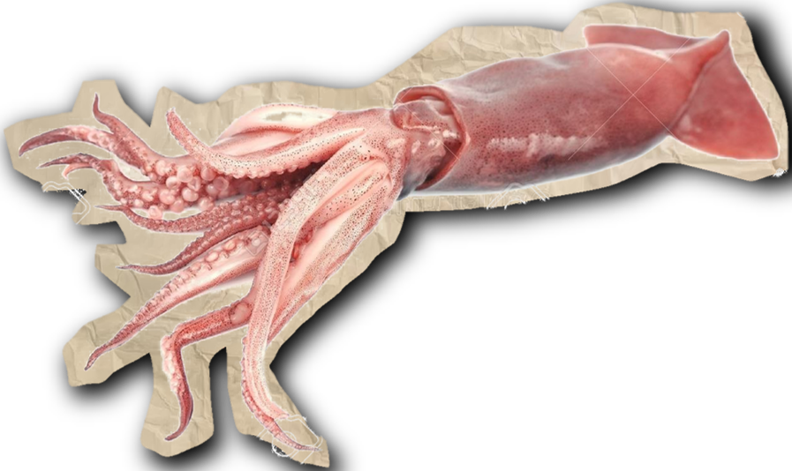


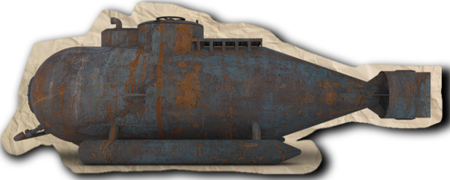
65010892 Yongsuk Prasertsuk
PAPERSHARK
เป็นเกมหนีฉลาม หลบศัตรูและเก็บเหรียญเพื่อนับคะแนนเมื่อเก็บเหรียญครบตามที่กำหนดจะสามารถใช้ความสามารถลบศัตรูทั้งหมด 5 วิได้ ในเกมมีทั้งหมด 3 ด่านจะมีความยากขึ้น ในแต่ล่ะด่านจะมีรูป,บรรยากาศแตกต่างตามความลึกและศัตรูจะเปลี่ยนเช่นกัน
How to play
Get Score
ตัวละครมี HP 20 หน่วย
W ว่ายขี้น
A ว่ายถอยหลัง
S ว่างลงล่าง
D ว่ายไปข้างหน้า
Spacebar ลบศัตรู 5 วิ
เก็บเหรียญจะได้คะแนน 1 คะแนน
หลบสิ่งกีดขวางให้นานสุด !!
ใช้สกิลได้แล้ว
All Character
Player
Shark
Enemy

